Slide 1
10810: Ultra-Quicksort
★★★☆☆
題組：Problem Set Archive with Online Judge
題號：10810: Ultra - Quicksort
解題者：游辰生
解題日期：2017年5月11日
題意：計算一個未經排序大小為n的數列，經排序後須移動的數字移動次數為多少。雖然題目出現 quick sort 卻可用 merge sort 來解。在 merge 的過程中計算相鄰兩數字交換的次數，兩排序好的子序列 merge 到同一序列時，可以計算右邊的數字移動了多少來得到交換的次數。

Slide 2
題意範例：
5
9
1
0
5
4
➔6
3
1
2
3
➔0

Slide 3
題意範例：
5
9
1
0
5
4
➔6
3
1
2
3
➔0
(題目會先給數列的大小n，n < 500,000)

Slide 4
題意範例：
5
9
1
0
5
4
➔6
3
1
2
3
➔0
(題目會先給數列的大小n，n < 500,000)

Slide 5
題意範例：
5
9
1
0
5
4
➔6
3
1
2
3
➔0
(題目會先給數列的大小n，n < 500,000)
(輸出的計算結果)

Slide 6
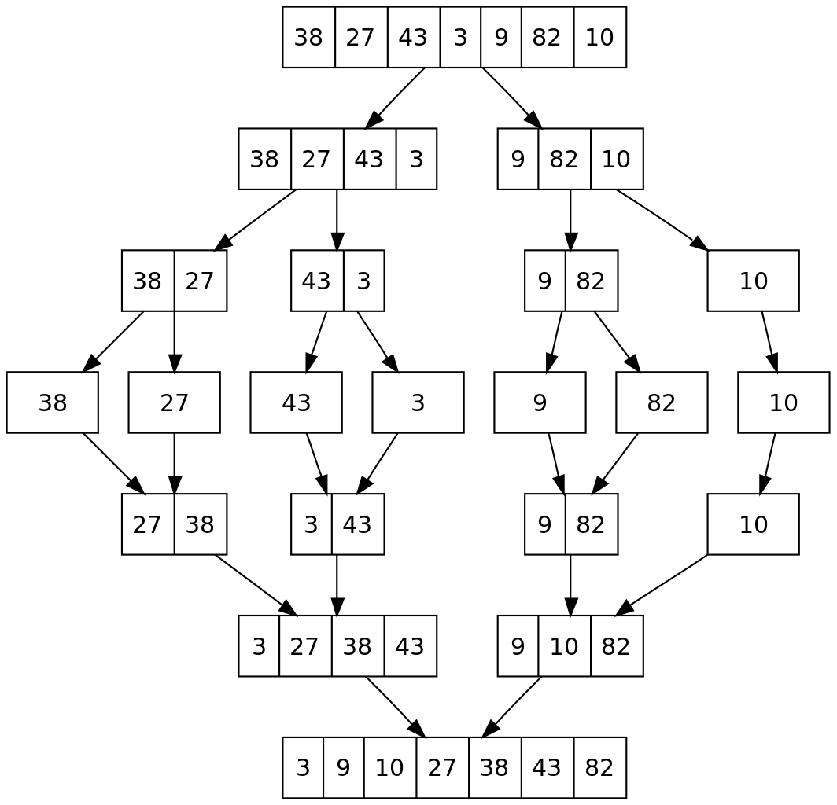

解法： Merge Sort!!
數字合併時判斷
數字移動次數

Slide 7
解法範例：同上
討論：Bubble Sort 跟 insertion Sort 適用於資料量較小的情況，本題中需用Quick Sort 或者 Merge Sort才不會出現time error。

Slide 8
解法：
void Merge_Sort(int low, int high, int arr[])
{
if(low == high) return;
int mid = (low + high)/2;
Merge_Sort(low, mid, arr);
Merge_Sort(mid+1, high,arr);
Merge(low, mid, high, arr);
}

Slide 9
void Merge(int low, int mid, int high, int arr[]) {
int lcnt = low, hcnt = mid+1, bufcnt = 0;
while(lcnt <= mid && hcnt <= high){
if(arr[hcnt] < arr[lcnt]){
buffer[bufcnt++] = arr[hcnt++];
ans += (mid - lcnt + 1);
}
else buffer[bufcnt++] = arr[lcnt++];
}
while(lcnt<=mid) buffer[bufcnt++] = arr[lcnt++];
while(hcnt<=high) buffer[bufcnt++] = arr[hcnt++];
for(bufcnt=0; low<=high; low++)
arr[low]=buffer[bufcnt++];
}

Slide 10
void Merge(int low, int mid, int high, int arr[]) {
int lcnt = low, hcnt = mid+1, bufcnt = 0;
while(lcnt <= mid && hcnt <= high){
if(arr[hcnt] < arr[lcnt]){
buffer[bufcnt++] = arr[hcnt++];
ans += (mid - lcnt + 1);
}
else buffer[bufcnt++] = arr[lcnt++];
}
while(lcnt<=mid) buffer[bufcnt++] = arr[lcnt++];
while(hcnt<=high) buffer[bufcnt++] = arr[hcnt++];
for(bufcnt=0; low<=high; low++)
arr[low]=buffer[bufcnt++];
}

